Slide 1
কুলি-মজুর
কবি কাজী নজরুল ইসলাম
আজকের মাল্টিমিডিয়া ক্লাসে সবাইকে স্বাগতম!

Slide 2

শিক্ষক পরিচিতি ও উপস্থাপনা
শিক্ষক পরিচিতি
যোগাযোগ ও অবস্থান
আবু সাঈদ
তারাকান্দা, ময়মনসিংহ।
সহকারী শিক্ষক (বাংলা)
শ্রেণীকক্ষে আনন্দময় পরিবেশে সাহিত্য চর্চা ও মানবতাবোধ জাগ্রত করাই আমাদের লক্ষ্য।
বিসকা আনির উদ্দিন নিম্ন মাধ্যমিক বিদ্যালয়
শ্রেণী: সপ্তম | বাংলা প্রথম পত্র
উপস্থাপক: আবু সাঈদ

Slide 3

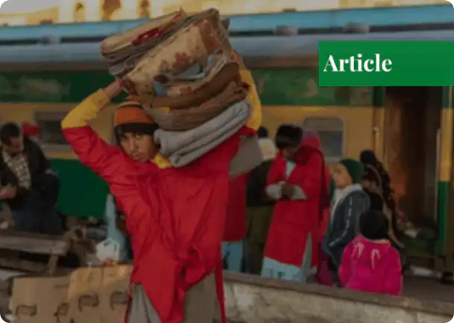
পাঠ পরিচিতি
পাঠ্যবই: সপ্তপর্ণা (বাংলা প্রথম পত্র)
পাঠের শিরোনাম: কুলি-মজুর
কবি: কাজী নজরুল ইসলাম
উৎস গ্রন্থ: 'সাম্যবাদী' কাব্যগ্রন্থ
শ্রেণী: সপ্তম | বাংলা প্রথম পত্র
উপস্থাপক: আবু সাঈদ

Slide 4
শিখনফল (Learning Outcomes)
কুলি-মজুর তথা শ্রমজীবী মানুষের অবদান ও ত্যাগের গুরুত্ব ব্যাখ্যা করতে পারবে।
কবি কাজী নজরুল ইসলামের বিদ্রোহী ও সাম্যবাদী ভাবধারা ও জীবন-পরিচিতি বর্ণনা করতে পারবে।
সমাজে বিদ্যমান শোষক ও শোষিত শ্রেণীর মধ্যকার বৈষম্য অনুধাবন করতে পারবে।
সুবিধাবঞ্চিত ও মেহনতী মানুষের প্রতি গভীর সহানুভূতিশীল ও শ্রদ্ধাশীল মনোভাব প্রকাশ করবে।
শ্রেণী: সপ্তম | বাংলা প্রথম পত্র
উপস্থাপক: আবু সাঈদ

Slide 5

পূর্বজ্ঞান যাচাই
প্রশ্ন ১
প্রশ্ন ২
আজ আমরা যে পিচঢালা পথ, সুউচ্চ অট্টালিকা কিংবা রেললাইন দেখতে পাচ্ছি—বলতে পারো এগুলো কাদের অক্লান্ত শ্রমে তৈরি হয়েছে?
আমাদের সমাজে যে মানুষগুলো মাথার ঘাম পায়ে ফেলে আমাদের জীবনযাত্রাকে সহজ করছে, তাদের সাথে আমাদের কেমন আচরণ করা উচিত?
শ্রেণী: সপ্তম | বাংলা প্রথম পত্র
উপস্থাপক: আবু সাঈদ

Slide 6

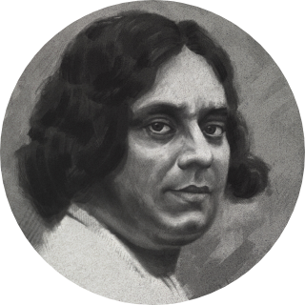
১. কবি পরিচিতি
কাজী নজরুল ইসলাম (১৮৯৯-১৯৭৬)
উপাধি: আমাদের বাংলাদেশের জাতীয় ও 'বিদ্রোহী কবি'।
দর্শন: অন্যায়, শোষণের বিরুদ্ধে ও সাম্যের পক্ষে আজীবন লড়াই।
উৎস: আলোচিত কবিতাটি তাঁর বিখ্যাত 'সাম্যবাদী' কাব্যগ্রন্থের অন্তর্গত।
অন্যান্য সৃষ্টি: অগ্নি-বীণা, বিষের বাঁশী, রিক্তের বেদন ইত্যাদি।
শ্রেণী: সপ্তম | বাংলা প্রথম পত্র
উপস্থাপক: আবু সাঈদ

Slide 7
২. মূল পাঠ ও আবৃত্তি
"দেখিনু সেদিন রেলে,
কুলি বলে এক বাবু সা'ব তারে ঠেলে দিলে নীচে ফেলে!
চোখ ফেটে এল জল,
এমনি করে কি জগৎ জুড়িয়া মার খাবে দুর্বল?"
"
"
— কুলি-মজুর, কাজী নজরুল ইসলাম
শ্রেণী: সপ্তম | বাংলা প্রথম পত্র
উপস্থাপক: আবু সাঈদ

Slide 8

৩. শব্দার্থ ও টীকা
কঠিন শব্দ | শব্দের অর্থ ও বিশ্লেষণ
বাষ্প-শকট | বাষ্পচালিত ইঞ্জিন বা ট্রেন। যার চাকার উপর ভর দিয়ে সমাজ এগিয়ে চলে।
দধীচি | ভারতীয় পুরাণের ত্যাগী মুনি। কুলি-মজুরদের হাড়ভাঙা খাটুনি ও আত্মত্যাগকে মুনি দধীচির মহৎ ত্যাগের সাথে তুলনা করা হয়েছে।
পাই ও ক্রোর | পাই: অতি ক্ষুদ্র মুদ্রার একক। ক্রোর: কোটি। কুলি মজুরদের নামমাত্র মজুরি দিয়ে পুঁজিপতিরা কোটি কোটি লাভ করছে।
ঠুলি | চোখের ঢাকনা বা আবরণ। অন্ধ বিবেক দূর করতে ঠুলি খুলে সত্য দেখার আহ্বান জানানো হয়েছে।
শ্রেণী: সপ্তম | বাংলা প্রথম পত্র
উপস্থাপক: আবু সাঈদ

Slide 9
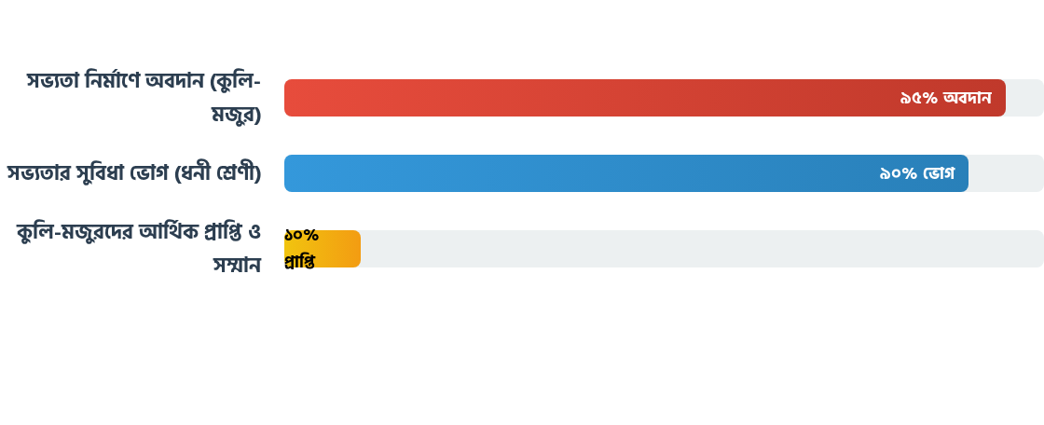
৪. কবিতার মূলভাব: অবদান বনাম প্রাপ্তির ফারাক
"যুগ যুগ ধরে যারা মাথার ঘাম পায়ে ফেলে মোটর, রেল ও অট্টালিকা বানালো, একদল ধনিক শ্রেণী তাদের রক্ত চুষে ধনী হচ্ছে কিন্তু মেহনতি মানুষ অধিকার বঞ্চিত ও শোষিত হচ্ছে।"
শ্রেণী: সপ্তম | বাংলা প্রথম পত্র
উপস্থাপক: আবু সাঈদ

Slide 10
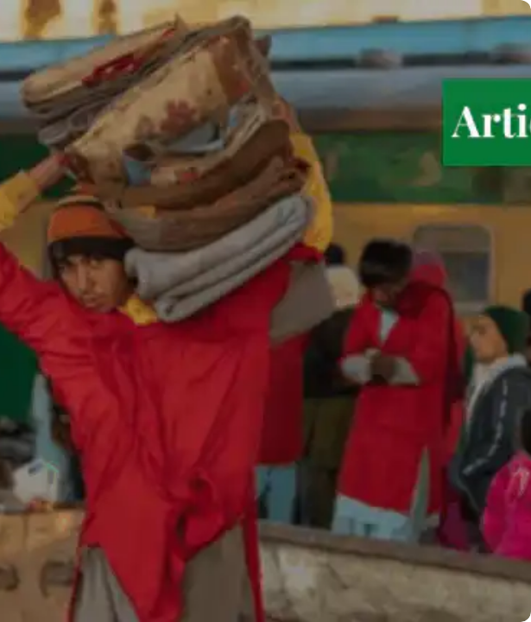
৫. বাস্তব প্রেক্ষাপট
জীবন্ত সভ্যতার কারিগর
আজকের আধুনিক সভ্যতায় আমরা যখন ট্রেনে যাতায়াত করি, লাল পোশাক পরিহিত কুলিরা আমাদের ভারী বোঝা মাথায় তুলে নেয়।
আমরা যে দালানকোঠায় বাস করি বা রাজপথে গাড়িতে চড়ি, তার প্রতি ইটে ইটে কুলি-মজুর আর রাজমিস্ত্রিদের ঘামের দাগ লেগে আছে। তাদের সম্মান দেওয়া আমাদের মানবিক দায়িত্ব।

Slide 11

৬. মূল্যায়ন ও দলীয় কাজ
একক মূল্যায়ন (মৌখিক)
দলীয় কাজ (পোস্টার ডিজাইন)
১. 'কুলি-মজুর' কবিতাটি কোন কাব্যের অন্তর্গত?
"আমাদের বিদ্যালয়ে ও আশেপাশে নিয়োজিত শ্রমজীবী মানুষের প্রতি আমরা কীভাবে আমাদের সহমর্মিতা ও শ্রদ্ধা প্রকাশ করতে পারি?" —দলগতভাবে আলোচনা করে ৫টি বাক্য লেখো।
২. কবি কেন কুলি-মজুরদের 'দধীচি' বলেছেন?
৩. "চোখ ফেটে এল জল"—কবির কেন জল এসেছিল?
শ্রেণী: সপ্তম | বাংলা প্রথম পত্র
উপস্থাপক: আবু সাঈদ

Slide 12






৭. বাড়ির কাজ
কবিতা মুখস্থ
ভাবসম্প্রসারণ
বাস্তব কেস স্টাডি
কুলি-মজুর কবিতার প্রথম ১২টি চরণ শুদ্ধ উচ্চারণে মুখস্থ করে আসবে।
"আসিতেছে শুভদিন, দিনে দিনে বহু বাড়িয়াছে দেনা, শুধিতে হইবে ঋণ!" —উক্তিটি ব্যাখ্যা করে খাতায় লিখে আনবে।
তোমার পরিচিত একজন দিনমজুরের সাথে কথা বলে তাঁর জীবন সংগ্রামের অভিজ্ঞতা নিয়ে একটি অনুচ্ছেদ তৈরি করো।
শ্রেণী: সপ্তম | বাংলা প্রথম পত্র
উপস্থাপক: আবু সাঈদ

Slide 13
ধন্যবাদ
"সকল মানুষ ভাই ভাই, মেহনতির জয় হোক"
কোনো প্রশ্ন বা জিজ্ঞাসা আছে কি?
আবু সাঈদ, বিসকা আনির উদ্দিন নিম্ন মাধ্যমিক বিদ্যালয়, ময়মনসিংহ।

Slide 14


Image Sources
https://www.paradigmshift.com.pk/wp-content/uploads/2024/12/New-Featured-image-2024-1-768x432.webp
Source: www.paradigmshift.com.pk
https://cdna.artstation.com/p/assets/images/images/063/356/294/large/creatures-creations-kazi-42.jpg?1685363750
Source: www.artstation.com

